Slide 1
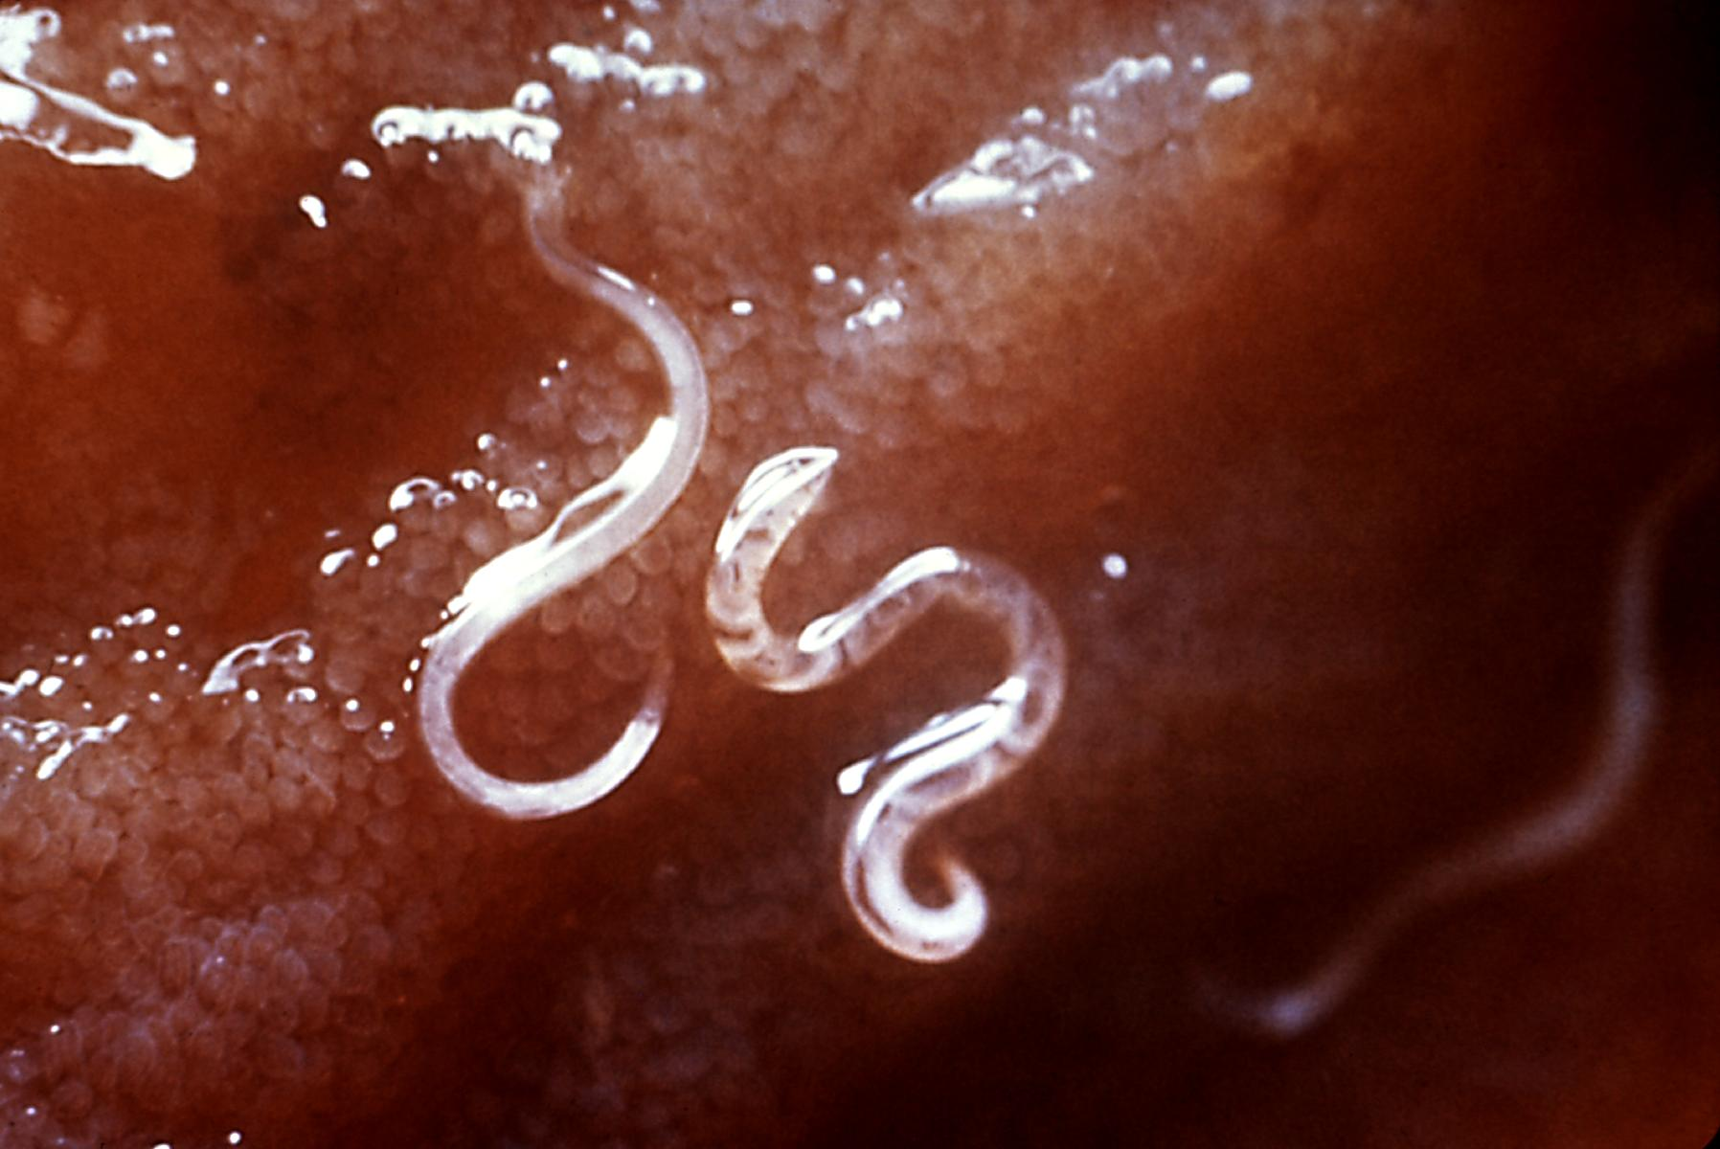
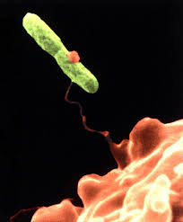
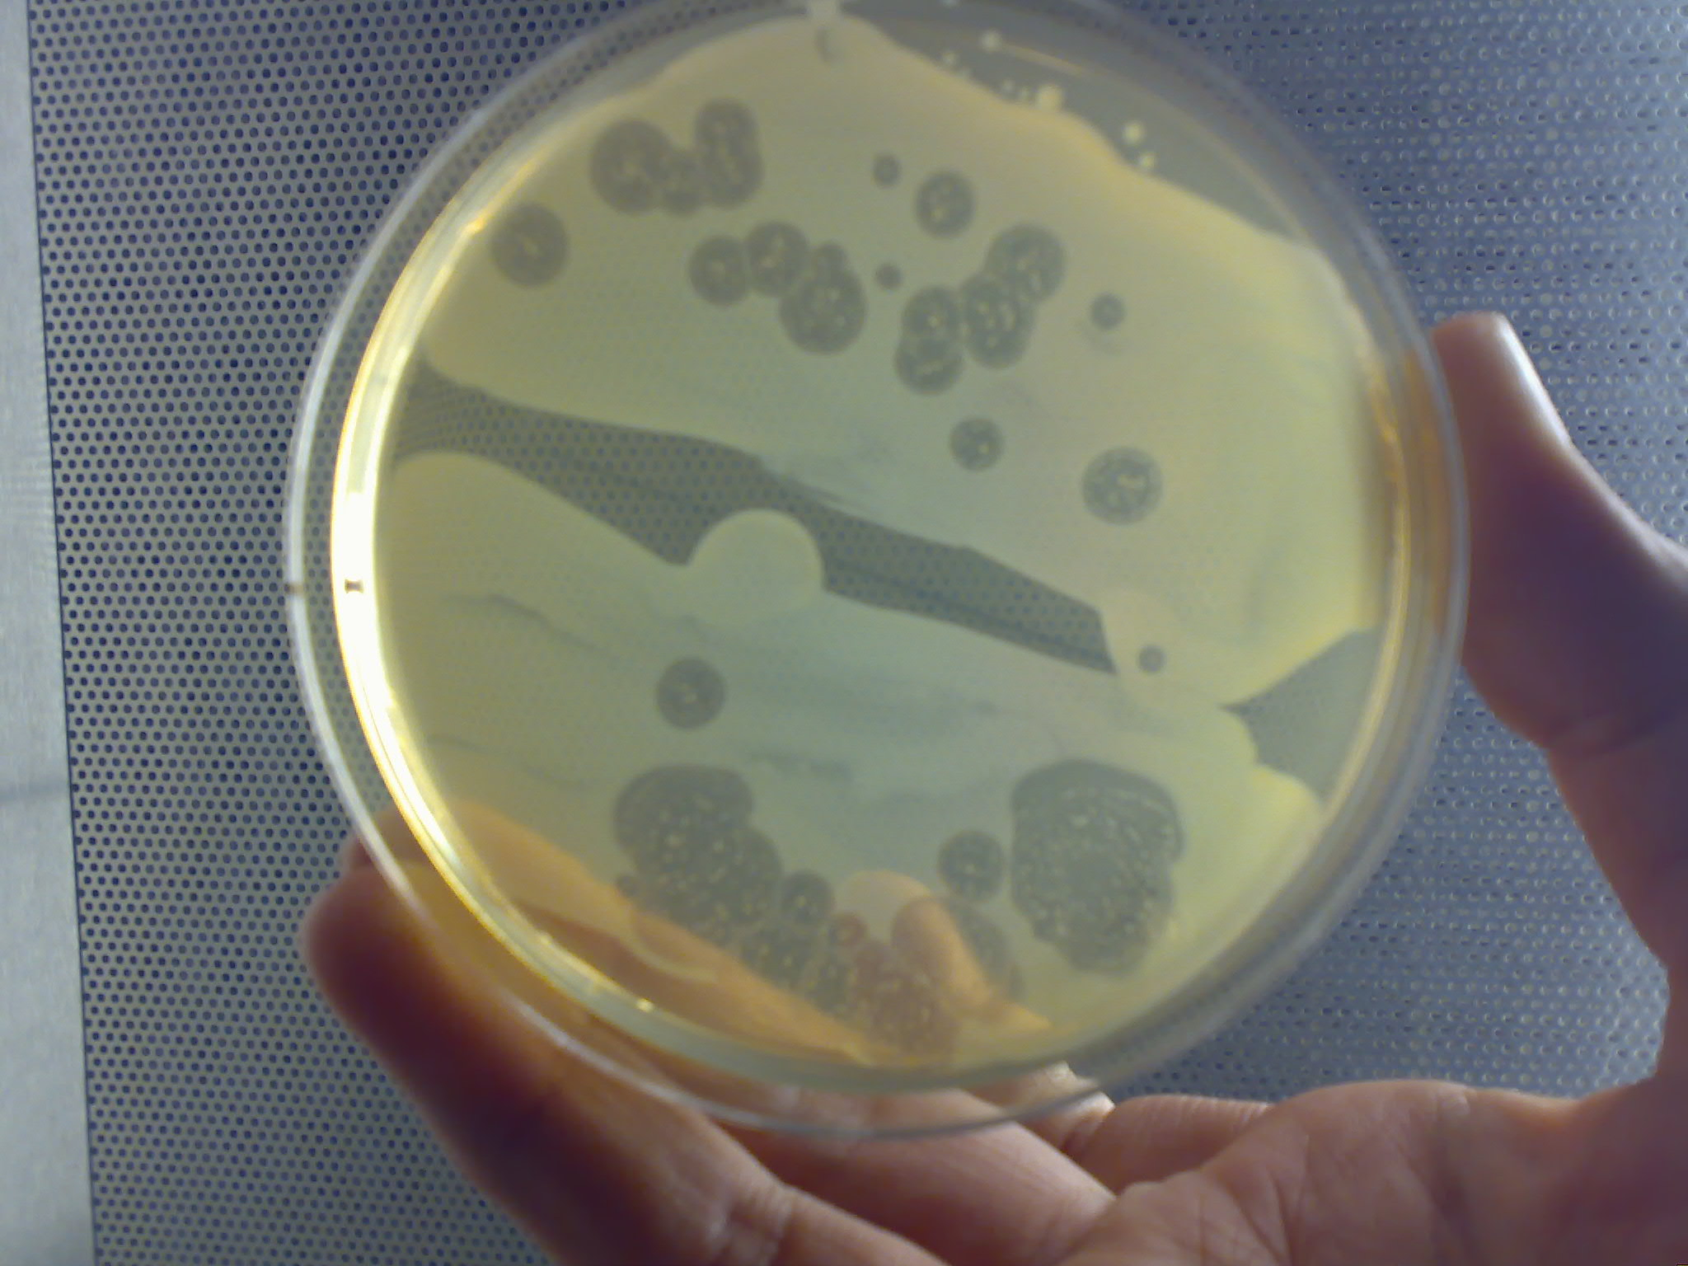
Parasitosis Intestinal
Los parásitos son seres vivos que se alimentan de otros seres vivos tales como animales, plantas o seres humanos
Pueden ser muy pequeños o tan grandes como gusanos. Generalmente son transmitidos por animales, aguas contaminadas y alimentos mal manipulados
Los países en vías de desarrollo presentan mayor frecuencia de casos de infecciones por parásitos, se considera que un 50% de la población está infectada con algún parásito
Entre los factores que se asocian a infecciones parasitarias se encuentran:
Contaminación fecal del suelo o del agua
Condiciones ambientales aptas para la reproducción de ciertos parásitos, o sus vectores
Ruralidad
Hábitos higiénicos deficientes
Consumo de carnes crudas
Migración
Condición de inmunosupresión
Como medida preventiva para evitar el contagio de parasitosis podemos encontrar:
Consumo de agua potable
No consumir comida callejera o de puestos ambulantes
Saneamiento ambiental
Mantener hábitos higiénicos adecuados
Manipulación correcta de alimentos
Adecuado manejo de excretas
Control de animales domésticos
Algunos síntomas pueden ser: dolor abdominal, pérdida de peso, malestar general, dolor de cabeza, deposiciones diarreicas, náuseas
Acuda a su médico, para solicitar el examen de heces, en caso de infección por parásitos se le indicará el tratamiento según el parásito encontrado
Construyamos salud juntos!!
SERVICIO MÉDICO UNED

